Slide 1

Improved Denoising Diffusion Probabilistic Models
汇报人：
指导老师：
汇报时间：
Notes:
ICML 21

Slide 2
CONTENT
目录
1
DDPM的扩散过程和逆扩散过程
2
DDPM的训练过程
3
IDDPM的改进点
4
DM和Meta Learning

Slide 3
Chapter 01
DDPM的扩散过程和逆扩散过程

Slide 4

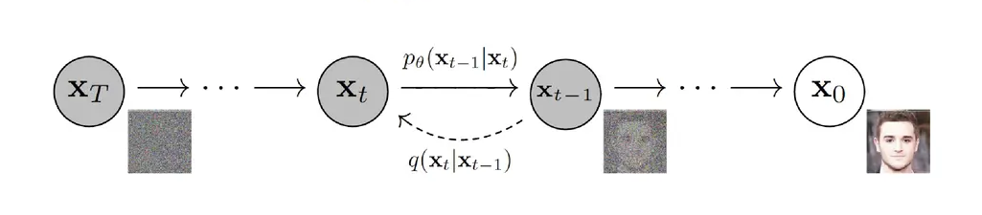

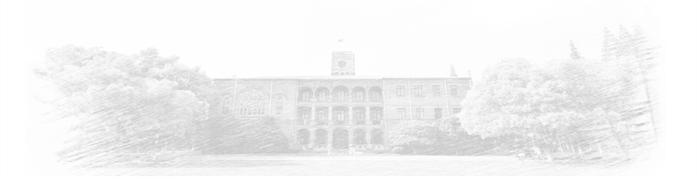

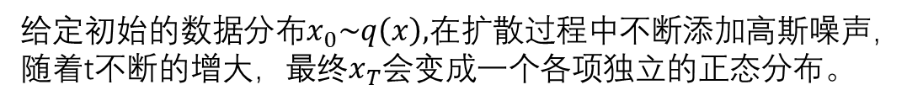
1.1 Diffusion Model 图示
1.扩散过程
给定初始的数据分布$x_{0}\sim q\left(x\right),$在扩散过程中不断添加高斯噪声，
随着t不断的增大，最终$x_{T}$会变成一个各项独立的正态分布。
2.逆扩散过程
从各项独立的高斯分布中恢复原始数据，假设它也是一个高斯分布，
但是逆扩散无法逐步拟合分布，所以需要构建一个参数分布来做估计。

Slide 5
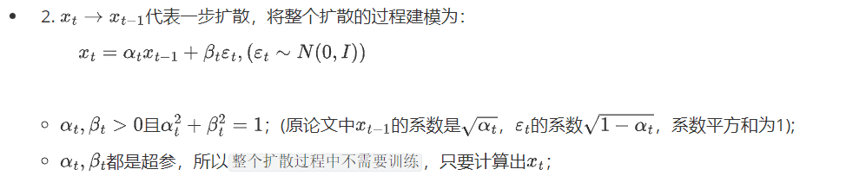
1.2 扩散过程

Slide 6
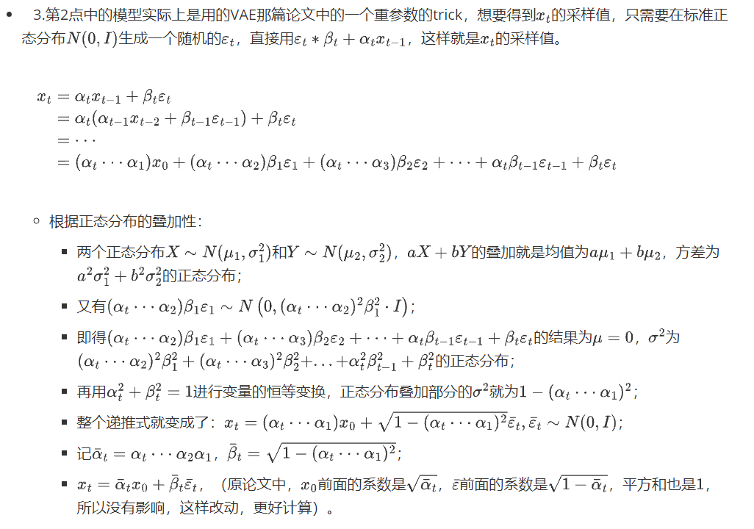
1.2 扩散过程
Notes:
X_t可以通过通过重参数的方法得到，x_t-1到x_1也可以

Slide 7
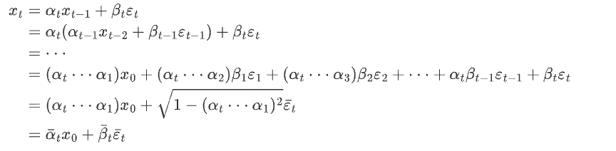
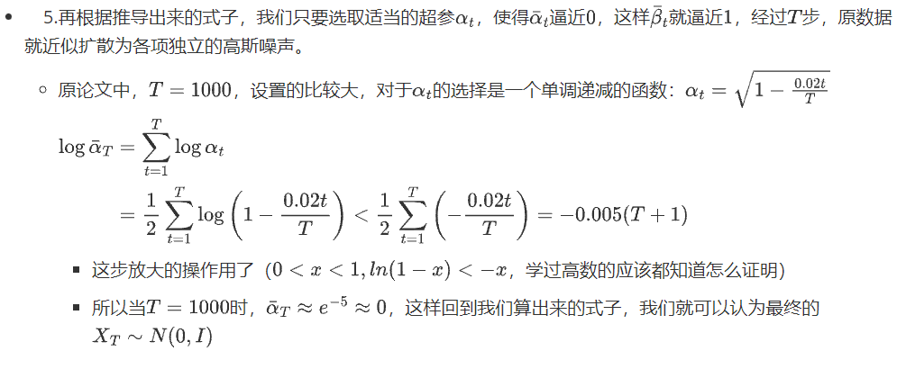
1.2 扩散过程

Slide 8

1.3 扩散过程的效果
原图片
扩散之后的效果

Slide 9

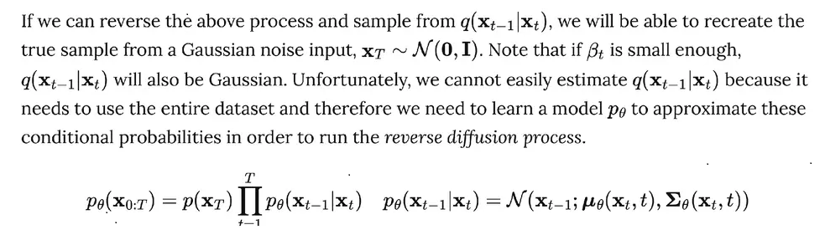
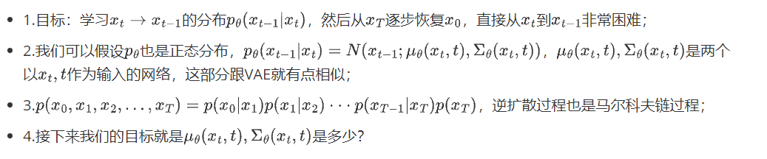
1.4 逆扩散过程

Slide 10
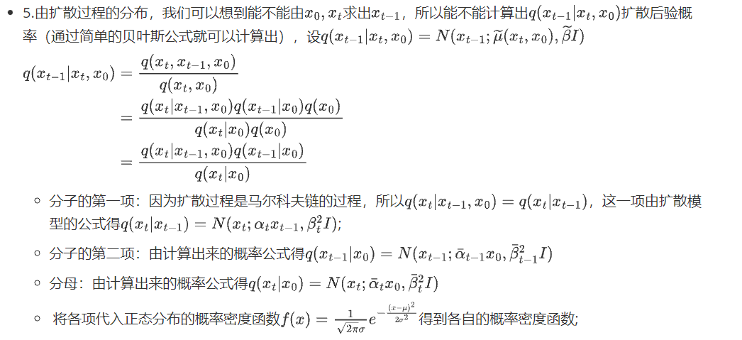
1.4 逆扩散过程
Notes:
代入概率密度函数中，就是因为我们设了q()也是正态分布，所以把各项代入，凑出正态分布的概率密度函数

Slide 11
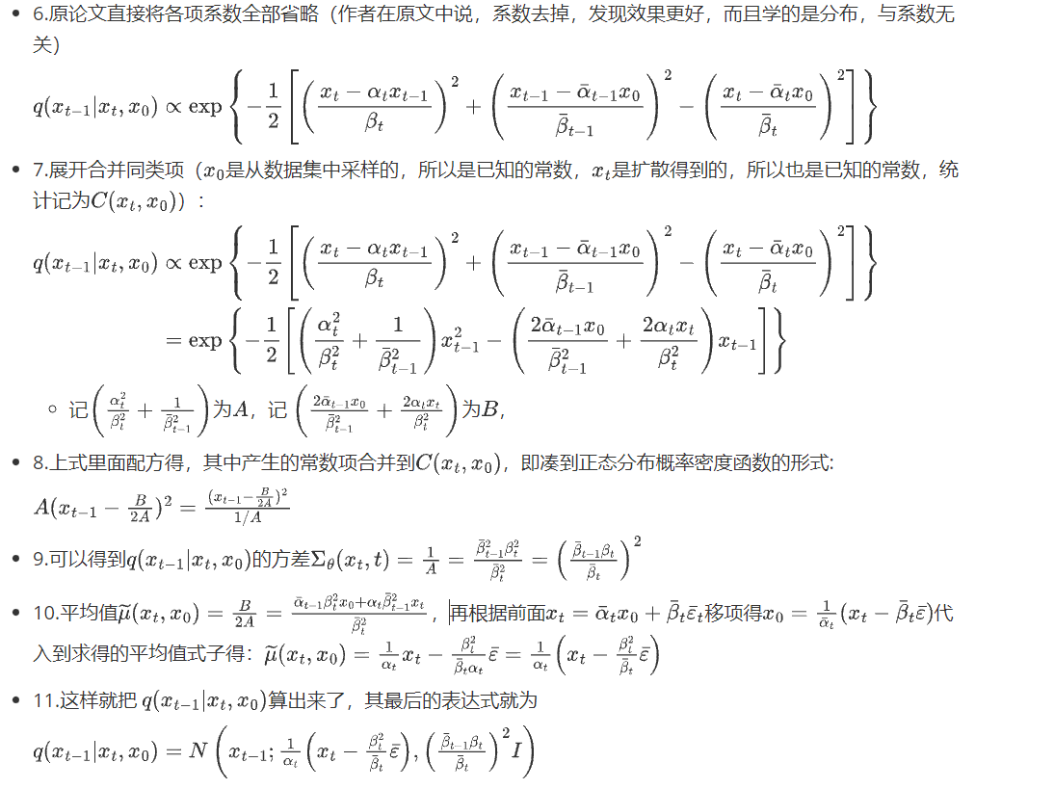
1.4 逆扩散过程

Slide 12

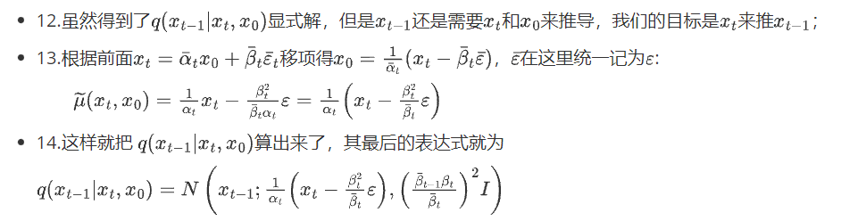
1.4 逆扩散过程

Slide 13
1.5 逆扩散过程的效果
原图片
生成效果

Slide 14
Chapter 02
DDPM的训练过程

Slide 15
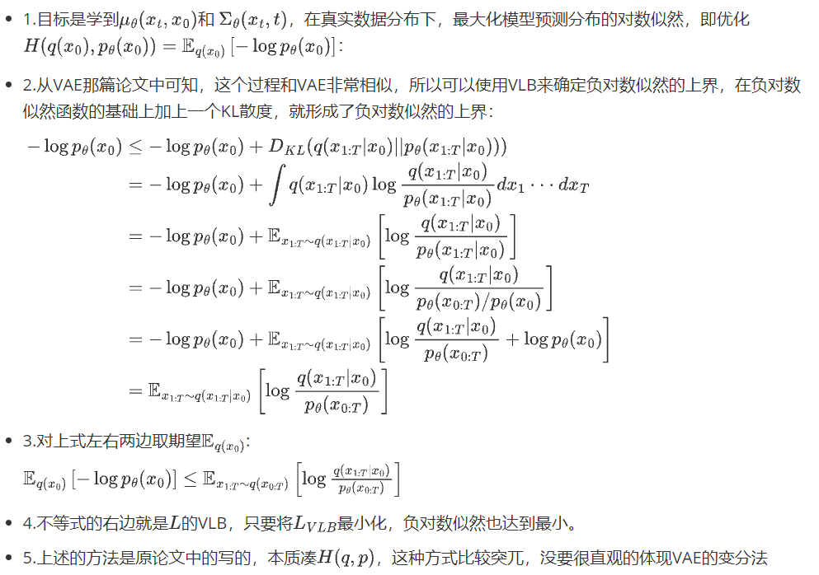
2.1 Loss的表达式
Notes:
2.KL散度非负，可以用jensen不等式可以证明

Slide 16
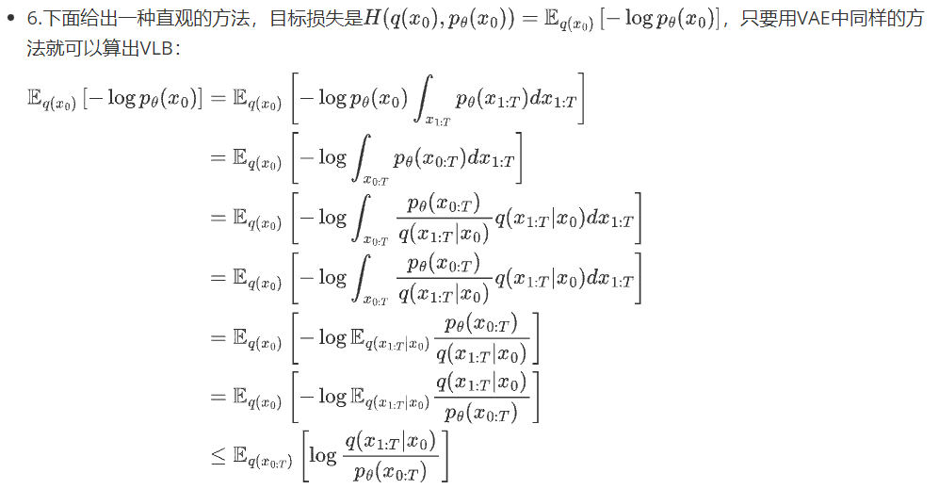
2.2 负对数似然的VLB
Notes:
这边也是根据重积分得到的，E_q(x_0)

Slide 17
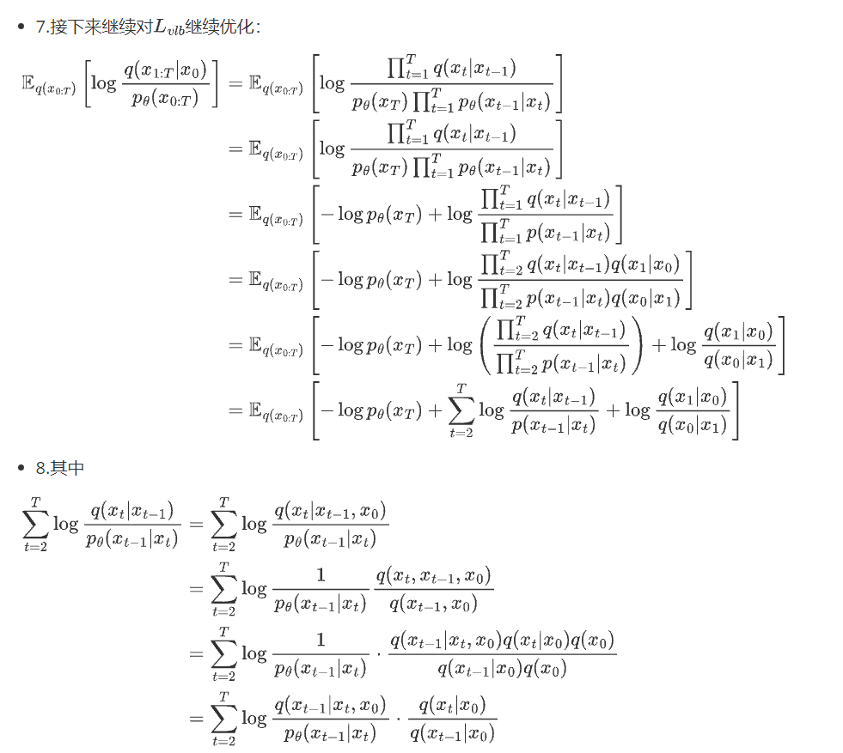
2.3 继续对公式优化
Notes:
我们的化简得思路是：要明确我们的目标q(x_t|x_{t-1})和p(x_t|x_{t-1})
7.第一个等于用马尔科夫链的概率性质，第二个等于用的是贝叶斯公式，第三步用的是联合概率公式

Slide 18
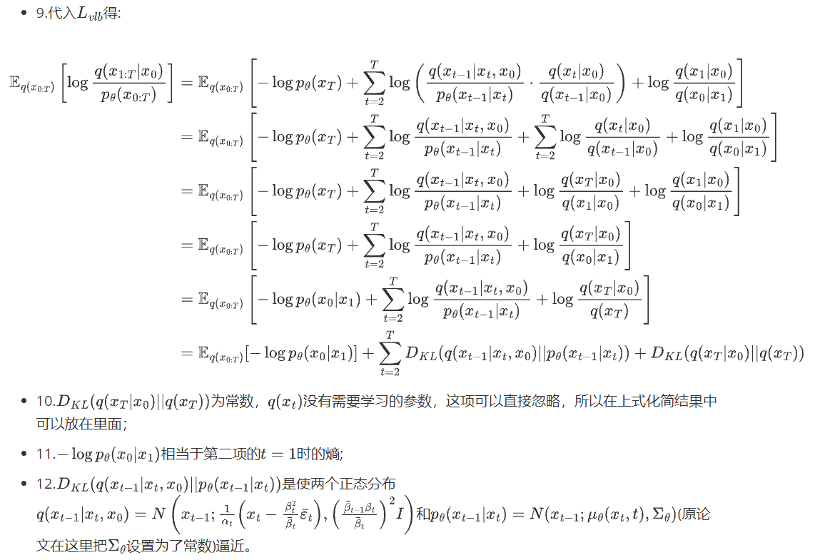
2.4 公式
Notes:
第二个等于中，第三项消元得第三步中的第三项，再与第四项消元得第四个等于中的第三项，整理一下各项，最终得到最后一项
11.中 DDPM论文指出，x_1 \rightarrow x_0是一个离散过程，因为图像RGB值都是离散化的。DDPM针对p_\theta(x_0|x_1)构建了一个离散化的分段积分累乘，有点类似基于分类目标的自回归(auto-regressive)学习;

Slide 19
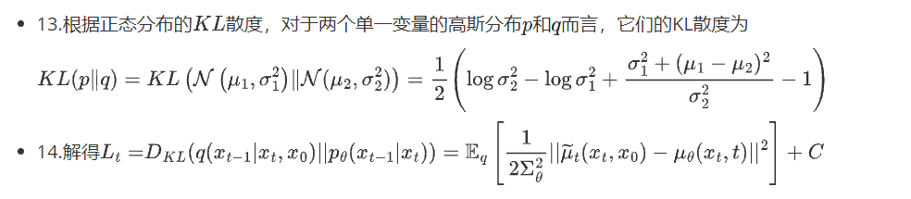
2.5 最终的Loss
Notes:
由于第一项相当于第二项的$t=1$时的熵，可以和第二项合并，第三项为常数，$q(x_t)$没有需要学习的参数，这项可以直接忽略，只需要关系第二项将他记为L_t
\u_(x_,x_0)在逆扩散过程中我们已经求解过了

Slide 20
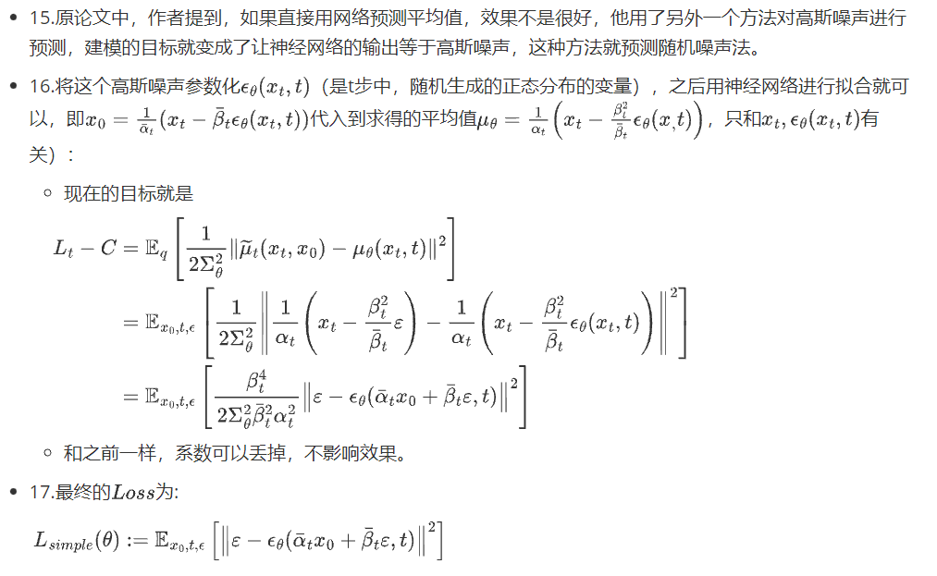
2.5 最终的Loss
Notes:
16中\u_(x_,x_0)在逆扩散过程中我们已经求解过了
17.
\varepsilon就是t时刻生成随机高斯噪声，\epsilon_\theta就是一个要训练的含参的网络;
训练过程中$t$是直接通过embedding传到网络中的;
整个网络就会生成一个维度和$x_0$一样维度

Slide 21
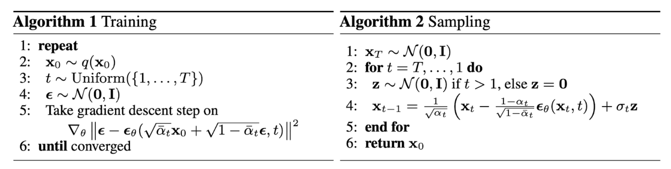
2.6 训练和采样算法
Notes:
\varepsilon就是t时刻生成随机高斯噪声，\epsilon_\theta就是一个要训练的含参的网络;
训练过程中t是直接通过embedding传到网络中的;
整个网络就会生成一个维度和x_0一样维度
采样过程:
从数据集中采样一个样本
从均匀分布步数中采样一个时间步
从标准正态分布中采样一个高斯噪声，然后通过重参数方法，求出x_{t-1}

Slide 22
Chapter 03
IDDPM的改进点

Slide 23
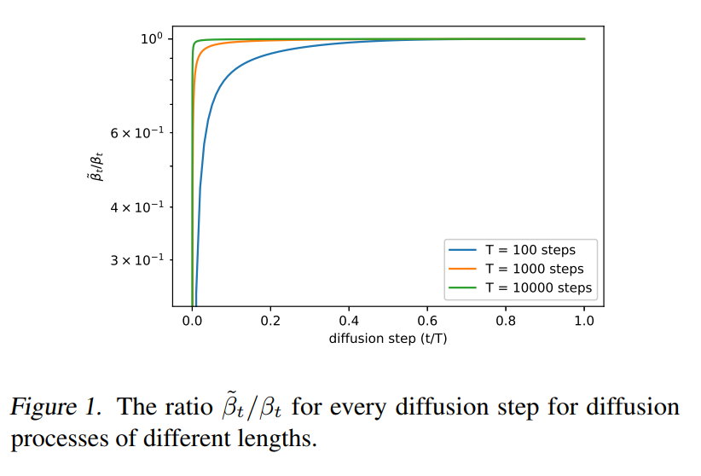
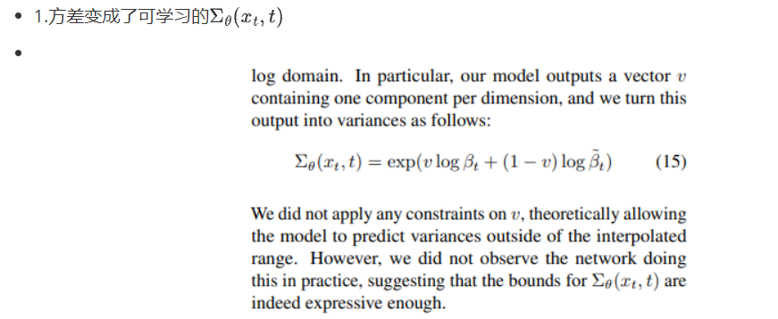
3.1第一个改进点
Notes:
IDDPM目的就是提高对数似然
DDPM中 p() Sigma被设置为了常数$$
从图中可以看出，\beta_t和 β ~ t \tilde{\beta}_t β~​ t​ 只有在采样的最初几步，也就是 t 接近 0 的时候相差较大，其余的时候，两者几乎是一样的。而且，随着采样步数的增大，这些几乎相同的步数会更多。
所以作者指出，对于DDPM而言，采样过程最初的几步对于优化变分下界的作用最重要。所以针对在\beta_t和\bar beta_t在最开始的几步的时候，相差是很大的
直观的想法就是假设最优的方差是这两个固定方差的线性组合，然后用网络去学习到这个线性组合的系数

Slide 24
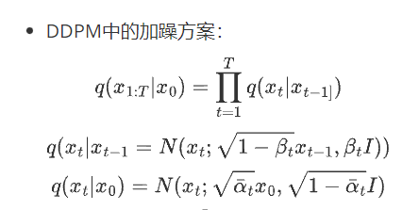
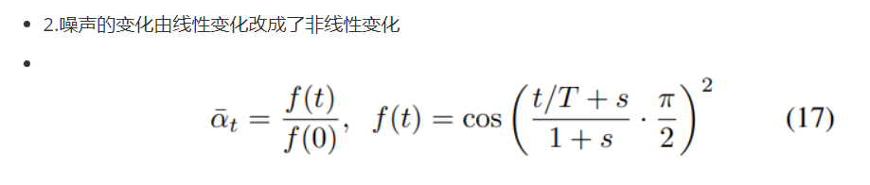
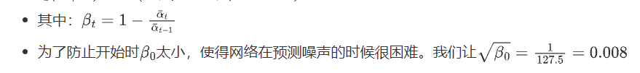
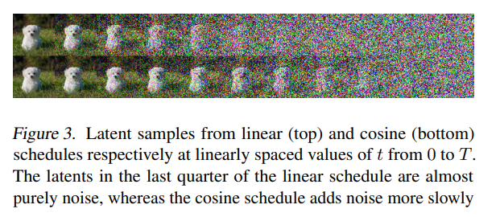
3.2 第二个改进点
Notes:
Noise Schedule（s kai j
作者指出DDPM用的线性的Noise Schedule，也就是前向过程的 β t \beta_tβ t​ 是线性的。这样的设计在高分辨率的图像上效果比较好，但是在较低的分辨率上前向过程就会 too noisy
Cosine 余弦的噪声机制

Slide 25
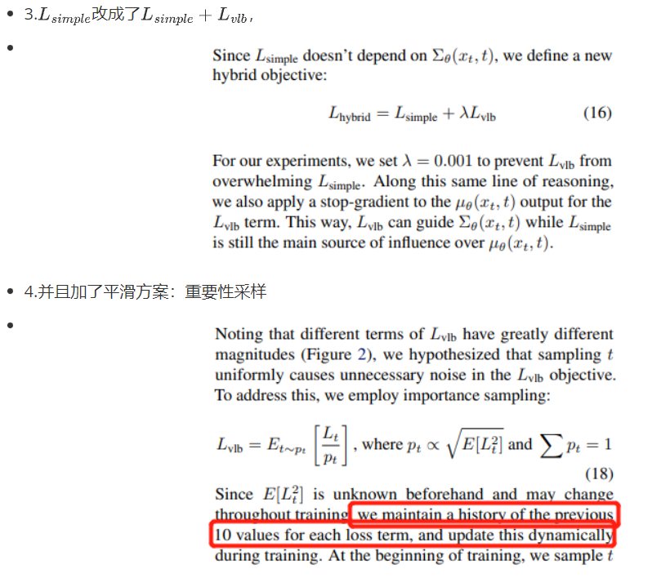
3.3 第三个改进点
Notes:
根号下的期望是未知的，可能在整个训练过程中发生变化。于是，我们的每个损失保持10个值的历史，并在训练期间动态更新。训练开始，我们均匀的采样十个样本
$L_t$除一个归一化的值，归一化的值跟$L_t$最近的10个值算出平方,然后还需要归一化操作

Slide 26
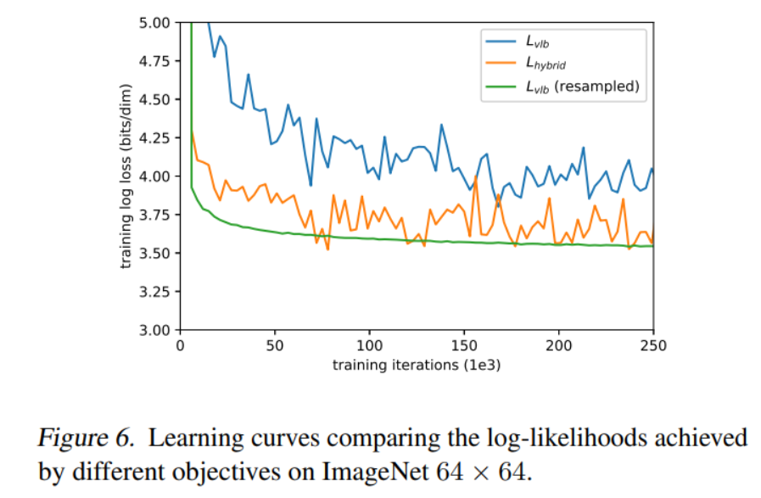
3.4 对数似然的提高

Slide 27
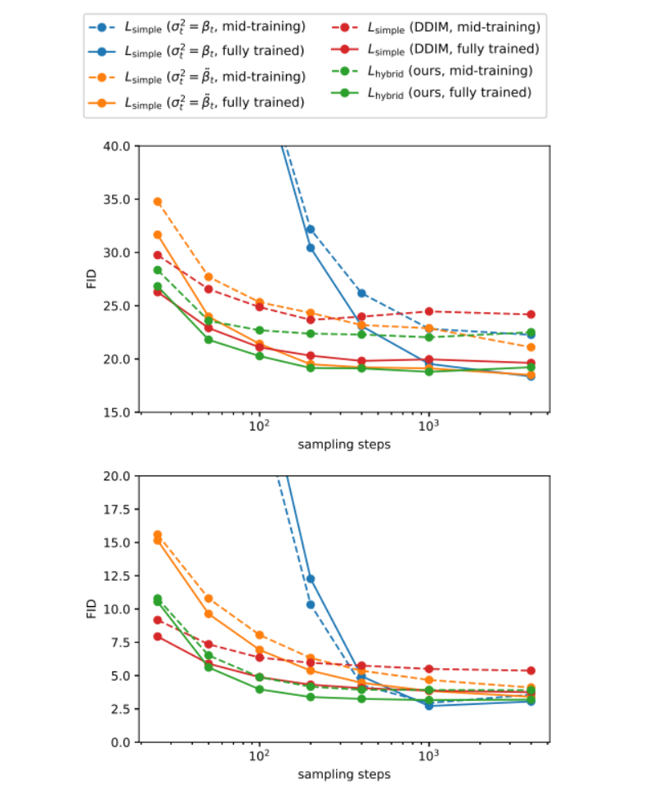
3.2 采样速度变快了

Slide 28
Chapter 04
DM和Meta Learning

Slide 29
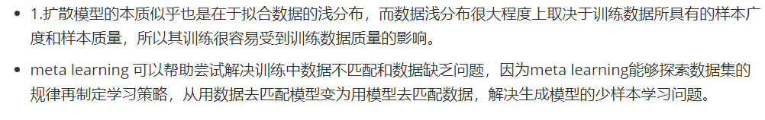
4.1 扩散模型和元学习

Slide 30
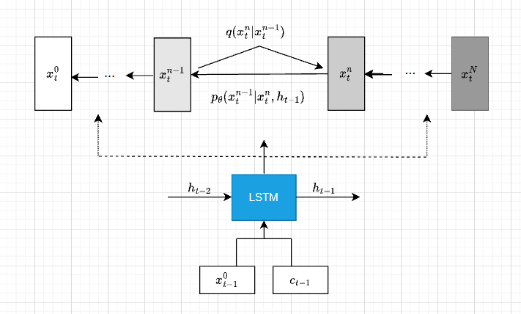
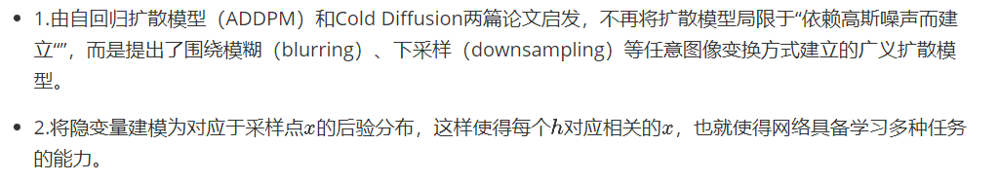
4.2扩散模型和元学习
Notes:
输入x_{t-1}^0和上下文c_{t-1}
通常自回归模型都是用Transformer或者RNN来构建具有时间依赖性的网络
LSTM中记忆cell，不断更新每一时刻的隐含状态
$h_{t-1}$就是更新之后的隐含状态，然后通过它来预测当前所想要的$x_t$

Slide 31
感谢观看！
Thanks for watching.
汇报人：乔 谦
汇报时间：2022年12月14日

